Slide 1
Collection and Generics

Slide 2
常用資料結構
陣列（array）
鏈結串列（linked list）
樹（tree）
雜湊表（hash table）

Slide 3
Array
存取元素的速度快。
插入或移除元素值時，並不方便

Slide 4
Array
陣列欲改變長度必須重新建立另一個陣列。

Slide 5
Linked List
存取節點的速度較慢。
變更鏈結串列的長度很方便。

Slide 6
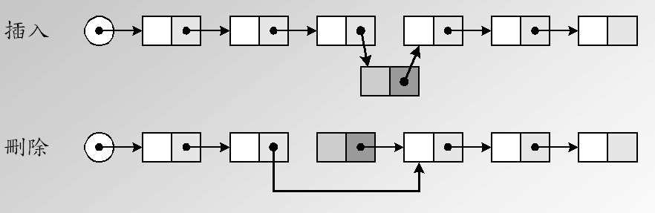
Linked List
插入或刪除節點也很方便。

Slide 7
Tree
有「排序」的功能。
節點資料的存取比較慢。
Binary Tree

Slide 8
Hash Table
資料以key value paired的形式存在。
  一個元素包含一個key和一個value，
透過key可以取得value。
存取資料的速度快。
較浪費記憶體空間。

Slide 9
Java Collection
在撰寫程式時, 常需要處理一群同性質資料的集合, 為了方便程式處理這樣的集合, Java API 特別在 java.util 套件中提供了一組介面和類別, 讓我們可建立這類資料集合的物件, 這個物件就稱之為 Collection (集合物件)。
為了使這些集合類別有一致性, Java 特別將 Collection 相關介面設計成一完整的 Collections Framework 架構。

Slide 10
Collections Framework
當程式需要處理集合式的資料時 (例如要處理學生資料庫), 就可利用 Collections Framework 中的集合類別來建立代表學生資料的集合物件, 接著即可利用集合類別提供的現成方法, 來處理集合物件中的每一筆資料。

Slide 11
Collections Framework
Collection 介面：
  身為最上層的介面,它可代表任何物件集合
  這些物件可以是有次序性或無次序性、有重複或沒有重複均可。
  此介面定義了基本的集合操作方法, 像是新增/ 移除集合中的元素、將另一個集合新增進來或移除、將集合物件轉成陣列的形式等等。

Slide 12
Collections Framework
Set 及 SortedSet 介面：
  Set 代表的是沒有重複元素的集合, 和 Collection 介面一樣
  Set 介面也提供基本的元素新增/移除等方
  SortedSet 介面則是表示集合中的元素已經過排序,
  因此 SortedSet 介面也多定義了幾個與次序相關的方法, 例如可傳回最前面或最後面元素的方法。

Slide 13
Collections Framework
List 介面：
  List 代表有次序性, 但元素可能有重複的集合。
  List 的元素有類似於陣列元素的索引碼, 因此可透過 List 介面的方法, 快速存取到指定的元素、或某範圍內的元素。

Slide 14
Collections Framework 簡介
Map 及 SortedMap 介面：
  Map 是個有鍵-值 (key-value) 對應關係的元素集合, 例如每個學號對應到一名學生, 就是一種 Map 對應, 其中 key 的值不能有重複。
  SortedMap 介面, 則是代表有次序性的 Map 集合。

Slide 15
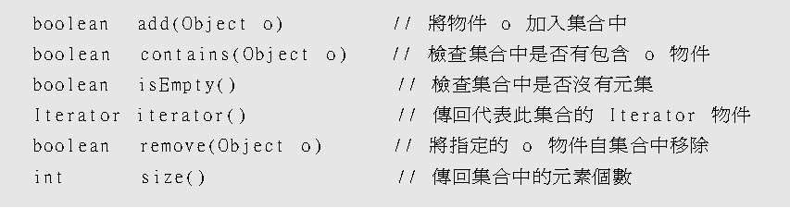
基本管理方法
基本管理的方法有以下幾個：

Slide 16
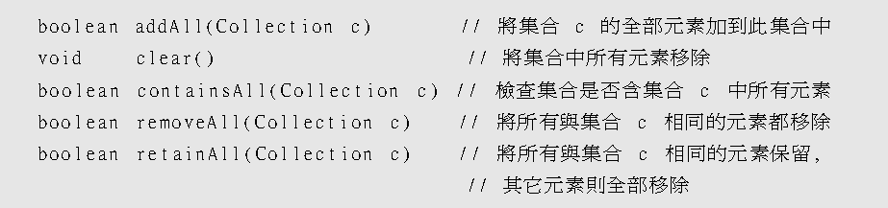
大量元素管理方法
為方便一次進行大量元素的增刪動作, Collection 介面提供以下幾個實用的方法：

Slide 17
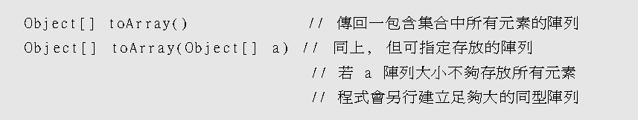
陣列轉換
如果遇到需用陣列的方式來操作集合的情況, 就可用下列方法將集合內容存到一個全新的陣列中, 然後用該陣列進行處理。

Slide 18
Set
Set 介面代表的是元素內容都不重複的集合, 在 Set 類型的集合物件中, 每個元素都是不同的。
Set 介面方法都是繼承自 Collection 介面。
由於元素內容都不重複, 所以無法用 add()、addAll() 等方法將重複的元素加入 Set 類型的集合物件中。

Slide 19
Set
實作 Set 介面的類別為抽象類別 AbstractSet, 它有三個衍生類別：
  HashSet、LinkedHashSet、TreeSet。

Slide 20
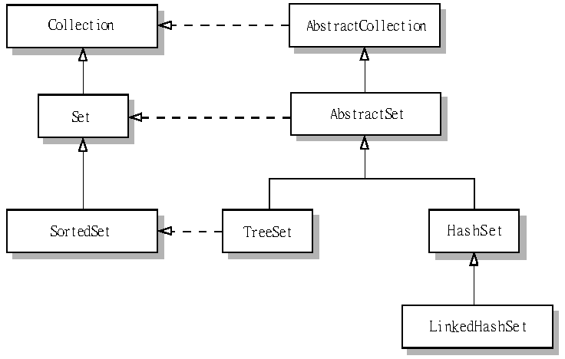
Set

Slide 21
Set
AbstractCollection 這個抽象類別看似沒什麼重要, 其實它也提供了一個實用的方法 toString()。由於所有的集合類別都是 AbstractCollection 的衍生類別, 所以使用任何類別時, 都可直接用 System.out.println() 將其內容輸出, 因為 toString() 方法會自動替我們將集合內容轉成字串。

Slide 22
Set
各集合類別的建構方法都和陣列一樣可指定初始的大小, 例如以下就是建立可存放 10 個元素的 TreeSet 類別物件：
設定的只是初始大小。稍後隨程式運作需要,有更多元素加入集合時, 集合的大小也會隨之擴大, 不像陣列一開始設定大小後就不能變動。

Slide 23
HashSet
HashSet 適用於任何希望元素不重複, 但不在意其次序性的集合。
要建立 HashSet 物件可先建立空的 HashSet 物件, 再自行用 add() 方法將物件加入

Slide 24
HashSet
以下範例就是用 HashSet 設計一個文字接龍遊戲, 程式會建立一個 HashSet 物件, 而使用者每輸入一個新詞, 就會加到 HashSet 物件中。由於 HashSet 中不能有重複的元素, 所以使用者輸入重複的詞, 就無法被加到 HashSet 中, 遊戲即結束。
程式內容如下：

Slide 25
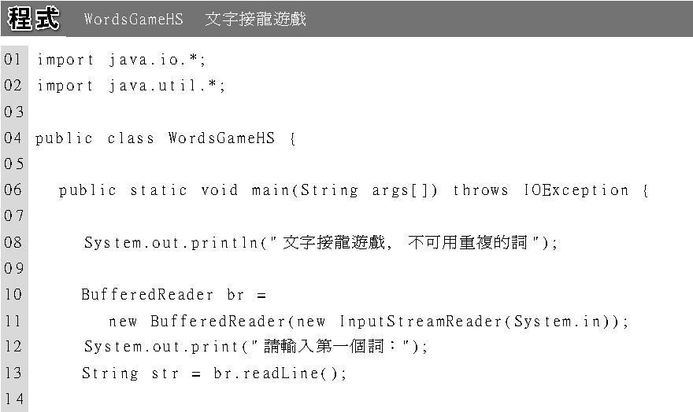
HashSet

Slide 26
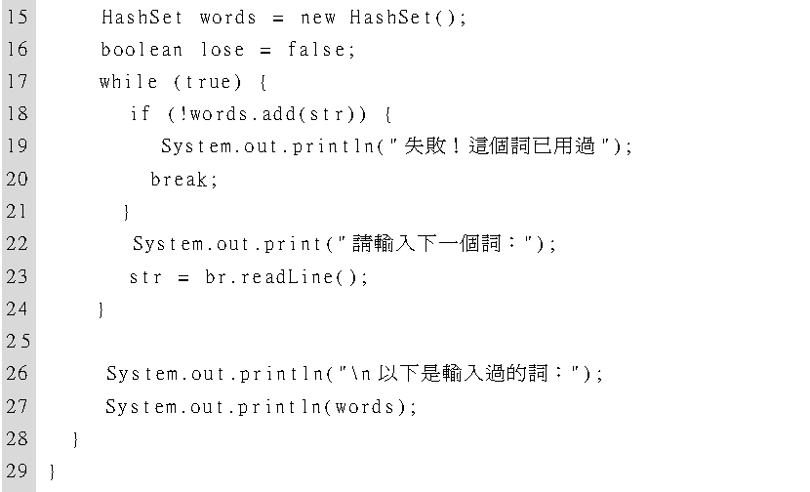
HashSet

Slide 27
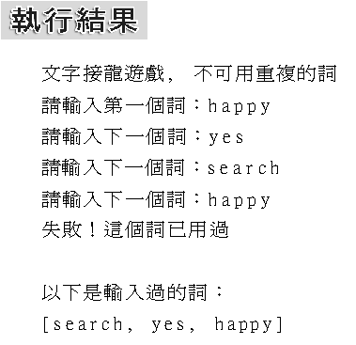
HashSet

Slide 28
HashSet
從上列程式最後輸出的結果可發現, HashSet 物件中元素的順序和加入時的順序並不相同, 這即是 HashSet無次序性的特性。
如果希望元素的次序能保持一致, 則可改用 LinkedHashSet。

Slide 29
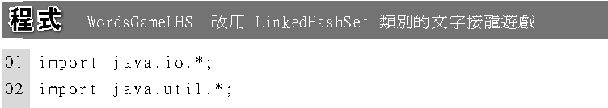
LinkedHashSet
LinkedHashSet 是 HashSet 的子類別, 兩者的特性也類似, 只不過LinkedHashSet 會讓集合物件中各元素維持加入時的順序。我們直接將上述的範例程式改用 LinkedHashSet 類別即可發現：

Slide 30
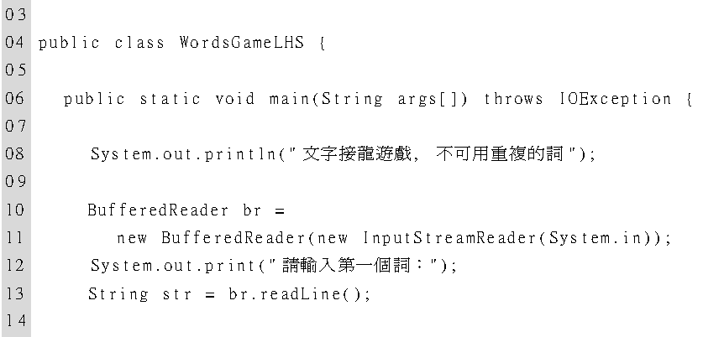
LinkedHashSet

Slide 31
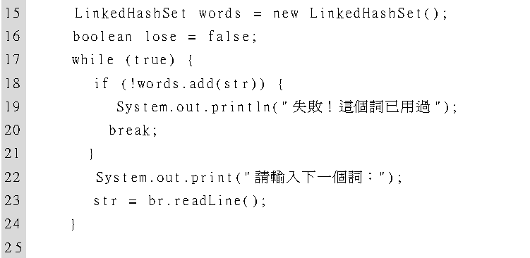
LinkedHashSet

Slide 32
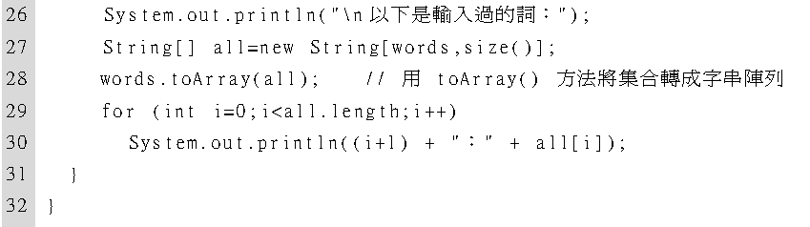
LinkedHashSet

Slide 33
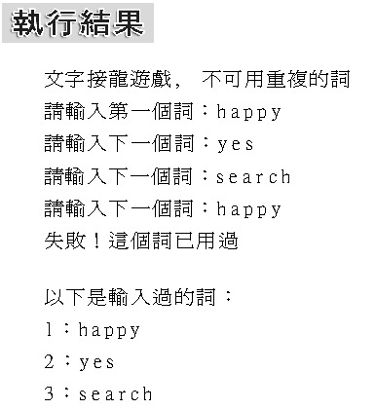
LinkedHashSet

Slide 34
TreeSet
TreeSet與其他類別最大的差異在於TreeSet實作了具有排序功能的SortedSet 介面, 一旦物件加入集合就會自動排序。也因為這個特點, 此類別多了幾個和次序有關的方法可用：

Slide 35
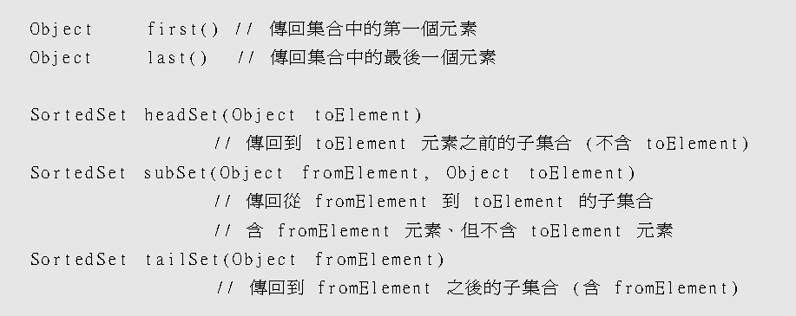
TreeSet

Slide 36
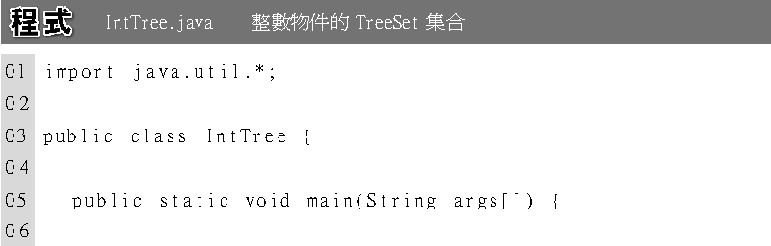
TreeSet

Slide 37
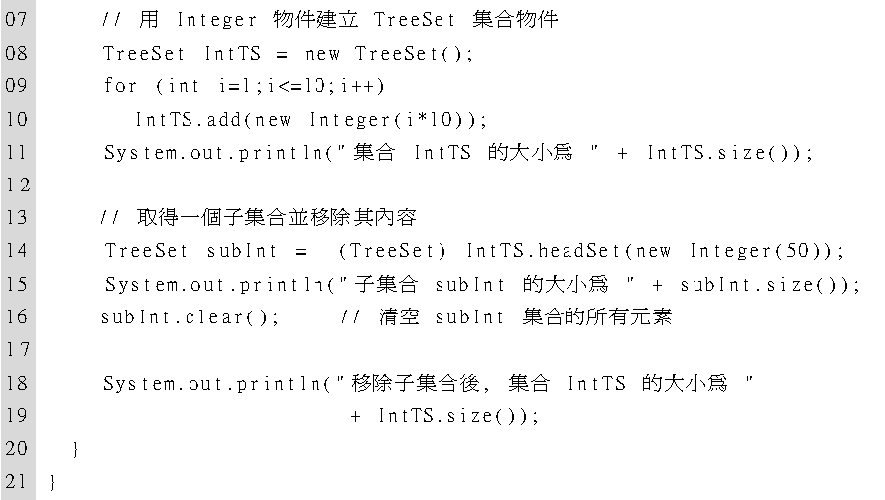
TreeSet

Slide 38
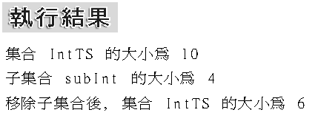
TreeSet

Slide 39
List
List 適用於有次序性、元素可能重複的集合。
List 集合在使用上和陣列有些類似, 因為 List 集合中的元素, 也都可透過索引 (index) 來存取。

Slide 40
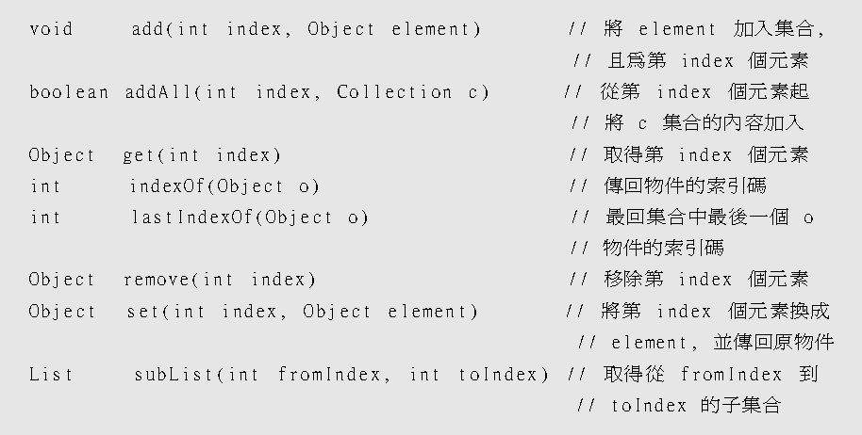
List 介面與相關類別

Slide 41
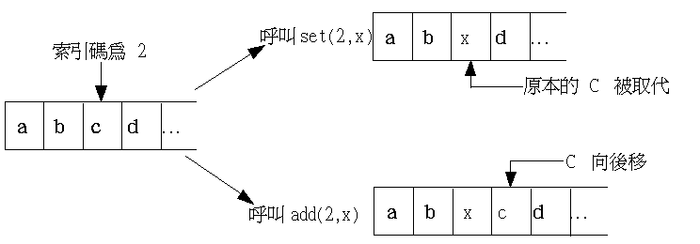
List
add() 和 set() 方法感覺上都是將第 index 元素設為物件element,其實兩者的意義差別很大：
  set() 是將原位置上的物件取代掉；但 add() 則是加入新物件, 而原物件則是往後移。

Slide 42
List
在 java.util 套件中實作List界面的只有 AbstractList 抽象類別,其衍生類別則有
  AbstractSquentialList、ArrayList、LinkedList

Slide 43
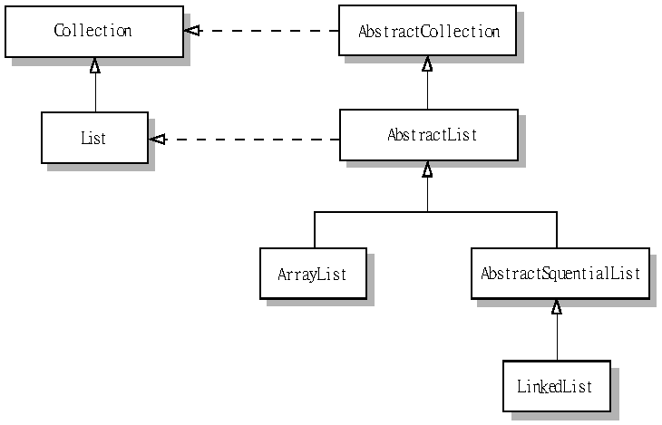
List 介面與相關類別

Slide 44
ArrayList
我們可將 ArrayList 看成是個伸縮自如的陣列, 原本的陣列在宣告之後, 元素的數量就固定了, 不能再增加元素的個數, 此外若要在陣列中插入一個元素, 並讓原來的元素都向後移一個位置, 也必須自已做相關處理, 相當不便, 但使用 ArrayList 就不會這麼麻煩了。

Slide 45
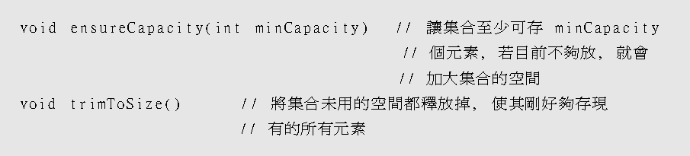
ArrayList
然而不斷地變動大小或配置過多未用的空間對程式/系統的效能也有些負面影響,因此ArrayList 也提供了 2 個與使用空間有關的管理方法：

Slide 46
ArrayList
在新增ArrayList物件的元素後，Java程式可以使用for迴圈配合索引取得每一個物件元素，如下所示：
  for ( int i = 0; i < alist.size(); i++ )
  System.out.print(alist.get(i)+" ");
程式碼使用size()方法取得元素數，get()方法配合索引位置取出ArrayList物件的元素。

Slide 47
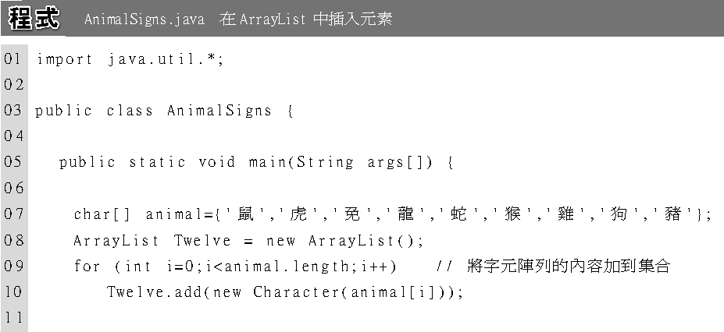
ArrayList

Slide 48
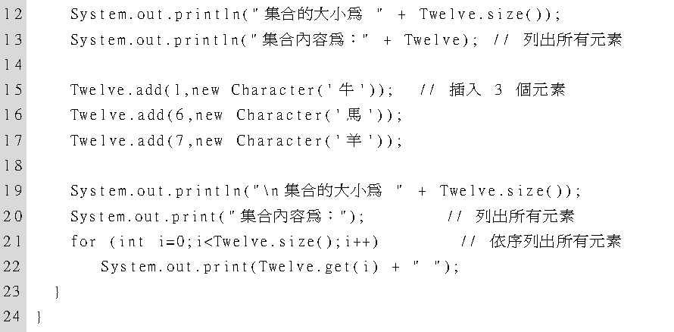
ArrayList

Slide 49
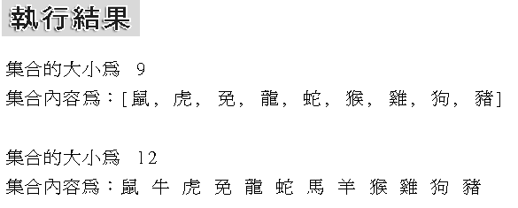
ArrayList

Slide 50
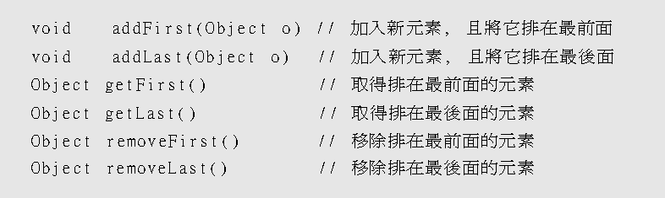
LinkedList
LinkedList 是另一類型的 List 類別,
LinkedList 的特點是它提供了一組專門處理集合中第一個、最後一個元素的方法：

Slide 51
LinkedList
由於上述的特性, LinkedList 很適合用來實作兩種基本的資料結構 (Data Structure)：
  即堆疊及佇列。
  所謂堆疊是指一種後進先出 (LIFO, Last In First Out) 的資料結構, 物件要被取出時,必須等其它比它後加入的物件全部被拿出來後, 才能將它拿出來。
  至於佇列 (queue) 則是一種先進先出 (FIFO) 的資料結構, 像生活中常見的排隊購物

Slide 52
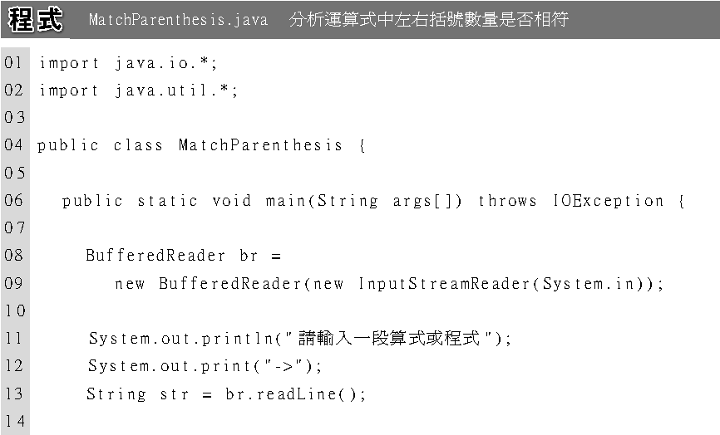
LinkedList

Slide 53
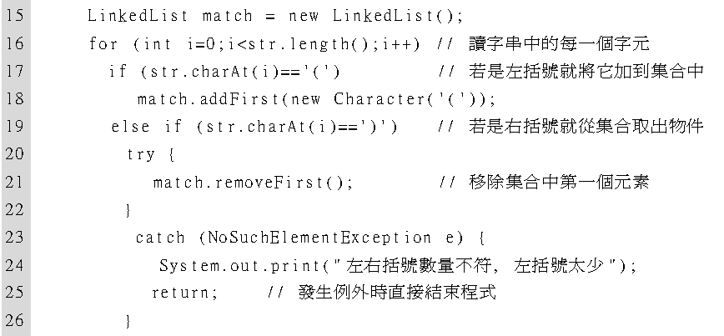
LinkedList

Slide 54
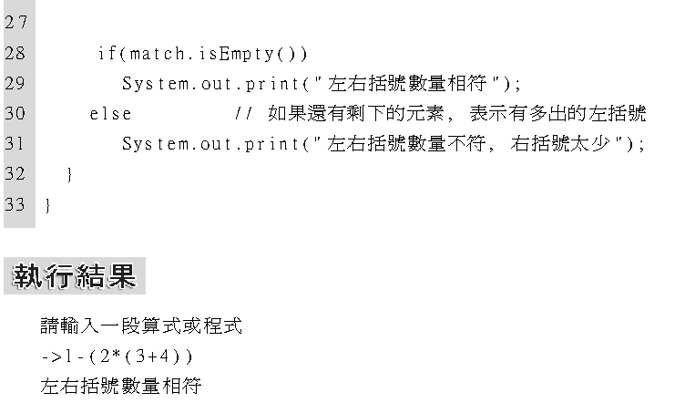
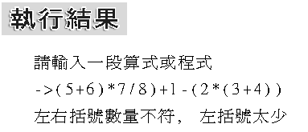
LinkedList

Slide 55
Map
Map 介面是用來存放鍵值對 (key-value pair) 對應關係的元素集合
在加入元素時,必須指定此元素的 key 及 value 兩項內容,而且 key 的內容不可重複。
例如有個學生的集合, 就可用學號為鍵、學生姓名為值。如果在加入元素過程中, 加入了重複的鍵, 則新的值會取代舊的值。

Slide 56
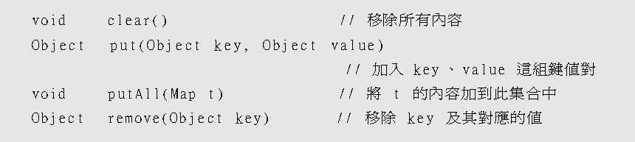
Map
由於上述的特性, 因此 Map 介面只有 isEmpty()、size() 這兩個方法而元素的新增/移除需改用下列方法：

Slide 57
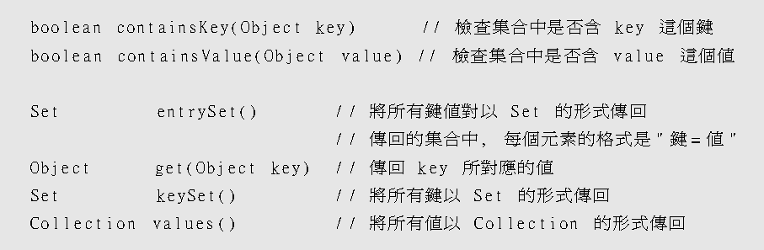
Map
整個 Map 集合的操作則有以下的方法可使用：

Slide 58
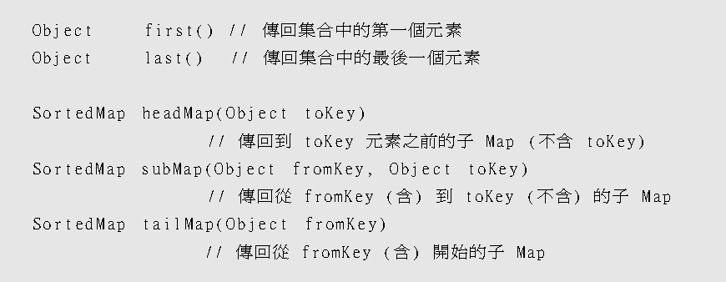
Map
SortedMap 類別除了繼承 Map 類別外, 還提供以下幾個類似於 SortedSet 的方法：

Slide 59
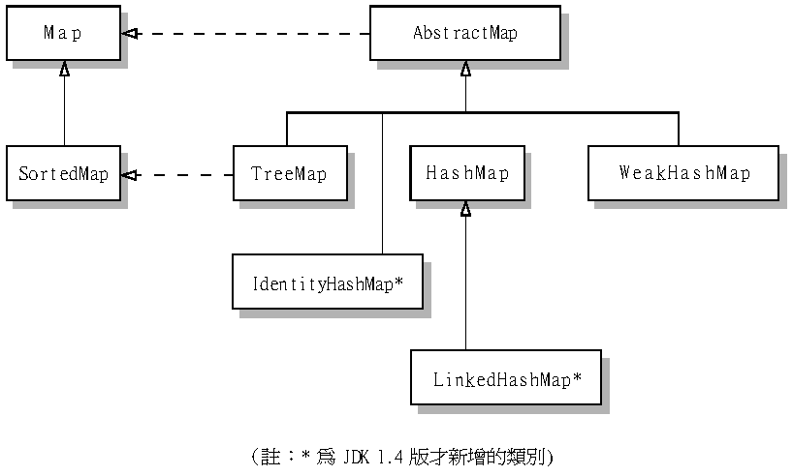
Map 介面與相關類別
Map/SortedMap 的相關類別關係如下：

Slide 60
Map
AbstractMap有5種衍生類別,但一般只用到HashMap和TreeMap,HashMap 是用來存放不需強調先後次序的鍵值對集合
至於對應的TreeMap 也和TreeSet 一樣, 會自動將集合中的鍵值對排序 所以適合用來存放需排序的鍵值對, 且用鍵搜尋值的執行效率較佳。

Slide 61
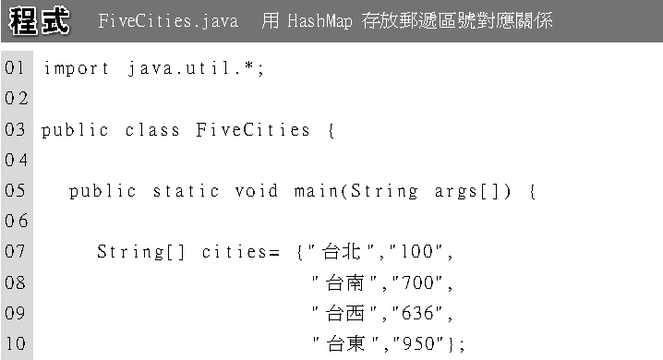
Map 介面與相關類別

Slide 62
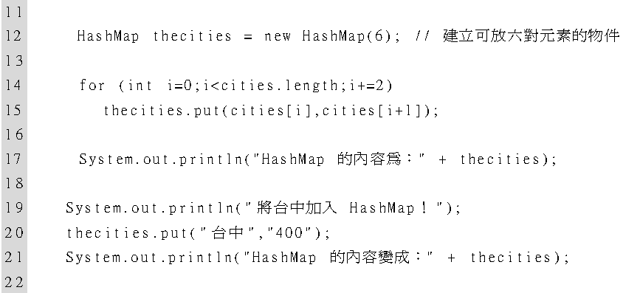
Map 介面與相關類別

Slide 63
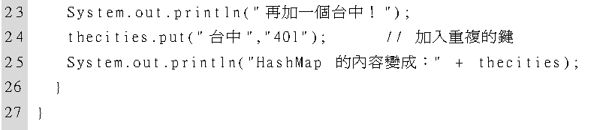
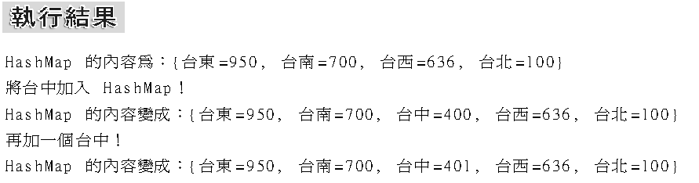
Map 介面與相關類別

Slide 64
列舉
在C/C++語言中，我們可以使用enum關鍵字自行定義新的型別(type)，在Java5.0中也加入了列舉(enum)的用法。
列舉的語法如下所列：
  enum 列舉名稱 {列舉值1, 列舉值2, …}
  其中的列舉值一般習慣以全部大寫的字母命名。

Slide 65
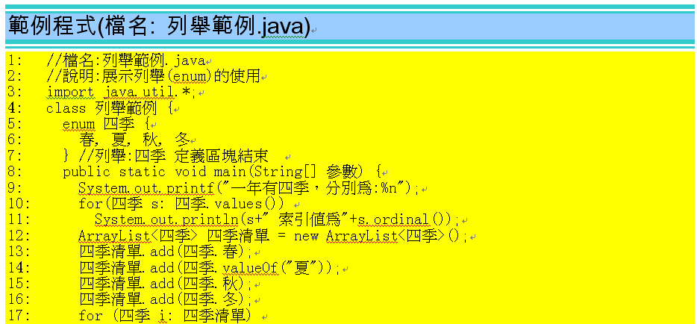
列舉

Slide 66
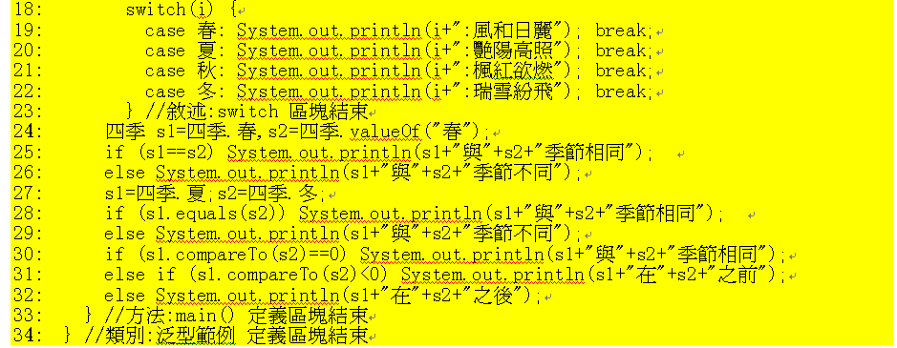
列舉

Slide 67
Enumeration Interface
提供一個走訪群集內所有元素的標準方式
Enumeration enum = …;
while (enum.hasMoreElements()) {
Object o = enum.nextElement();
processObject(o);
}
for (Enumeration enum = …; enum.hasMoreElements();) {
Object o = enum.nextElement();
processObject(o);
}

Slide 68
Iterator
Iterator是java.util 套件中的另一個介面, 它並不是用來建立集合, 而是用來逐一瀏覽集合中所有元素的一項工具。
所有的 Collection 類別都有個 iterator() 方法, 以集合物件呼叫此方法可傳回一 Iterator 物件, 我們可用此物件呼叫 Iterator 介面的方法來逐一處理集合中的元素。

Slide 69
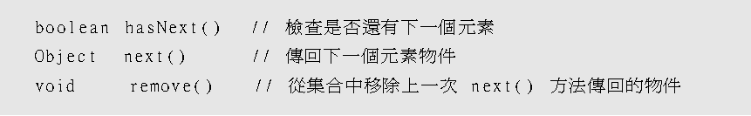
Iterator
Map型的類別則無iterator() 方法可傳回 Iterator 物件, 但我們可取得代表Map物件的集合物件,再用它建立 Iterator 物件。
Iterator介面提供了3個瀏覽集合物件的方法：

Slide 70
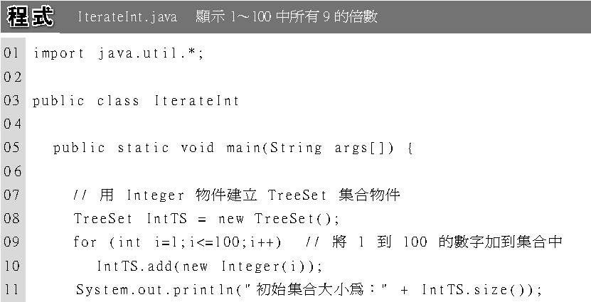
Iterator

Slide 71
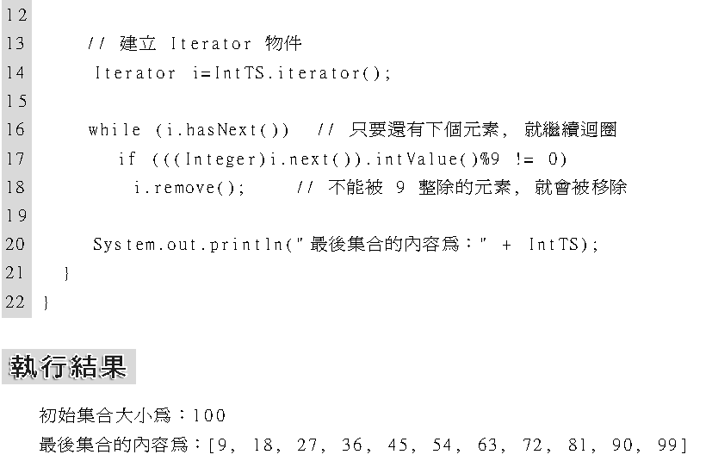
Iterator

Slide 72

For-Each
For-Each迴圈JDK 5.0 新增語法的用法,For-Each迴圈適合用於集合物件上。
For-Each 迴圈仍然是我們用過的for迴圈, 但是其語法有點不一樣：
  它不需指定條件運算式等內容,而是要指定一個您要逐一讀取所有元素的集合物件 (或是陣列),以及一個代表單一元素的變數, 其它部份則和 for 迴圈相同。

Slide 73
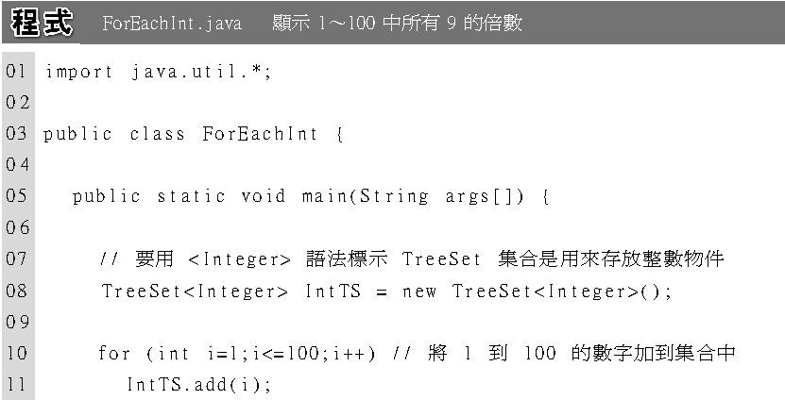
For-Each 迴圈

Slide 74
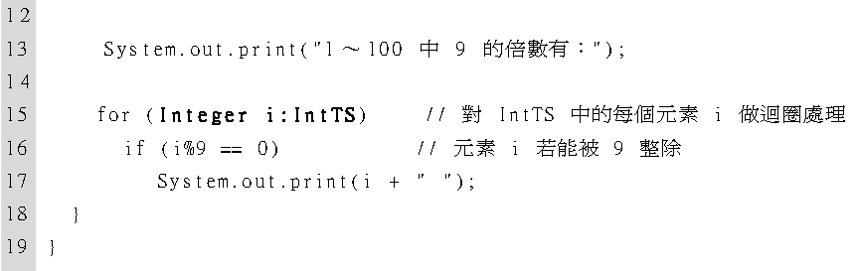

For-Each 迴圈

Slide 75
利用集合物件產生樂透號碼
前面曾用過 Math.random() 產生亂數的方式來產生隨機的樂透號碼, 我們用 List 類型的集合物件來產生樂透號碼。

Slide 76
利用集合物件產生樂透號碼
Collections 類別有一個特別的方法 shuffle(), 可將參數所指的 List 物件中的元素順序打亂重排, shuffle 的意思就是洗牌
所以 shuffle() 方法就是把List 物件做洗牌的動作, 所以整個元素順序就會亂成一團, 所以我們只要固定取某位置的一組元素, 就會取到不同的內容。

Slide 77
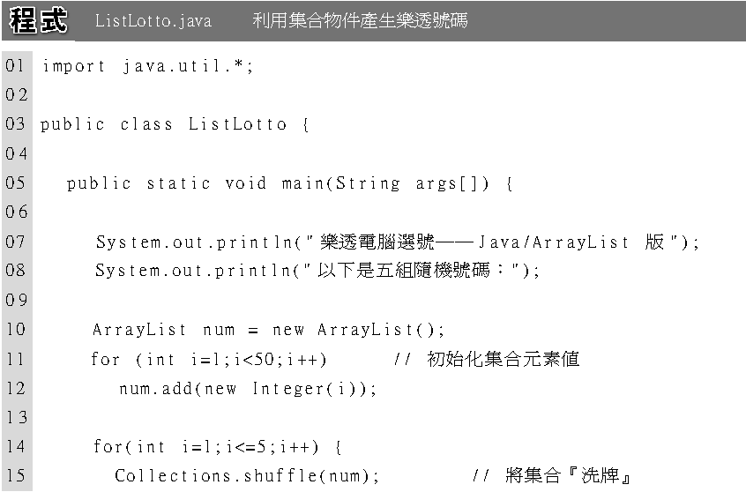
利用集合物件產生樂透號碼

Slide 78
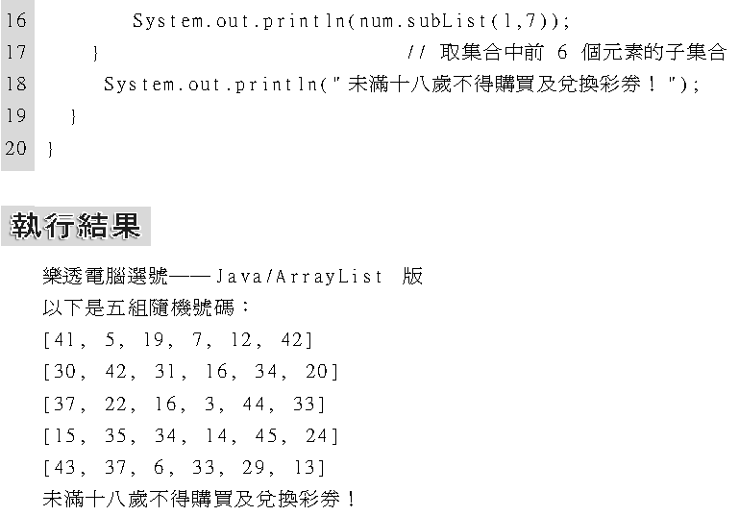
利用集合物件產生樂透號碼

Slide 79
陽春型英漢字典
在日常先活中我們常會用到很多各式各樣的字典：例如英漢字典
要用 Java 實作這類字典, 最方便的做法就是使用 Map 類型物件。而要讓搜尋動作效率最佳, 則要使用 TreeMap 類別。

Slide 80
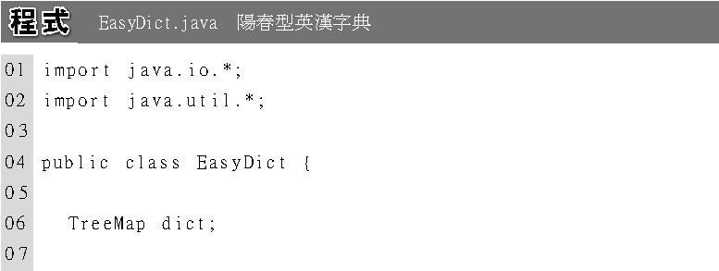
陽春型英漢字典
以下的陽春型英漢字典的範例程式,就是從文字檔中讀取英文單字與中文解釋對照,並建立 TreeMap 物件供使用者進行查詢：

Slide 81
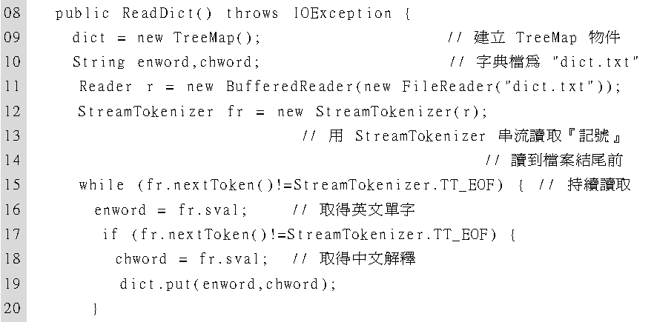
陽春型英漢字典

Slide 82
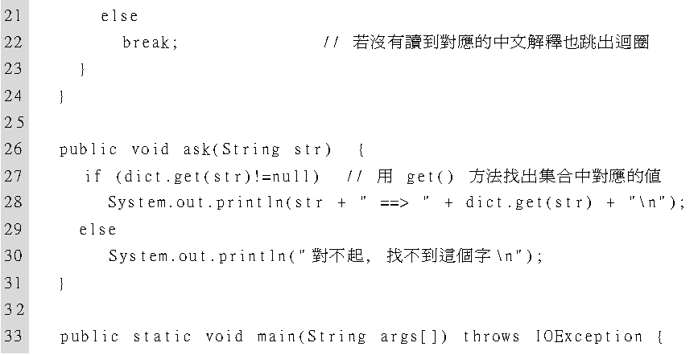
陽春型英漢字典

Slide 83
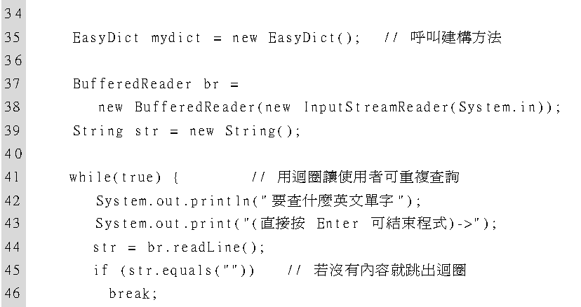
陽春型英漢字典

Slide 84


陽春型英漢字典

Slide 85
泛型Java的集合物件-說明
「泛型Java」（Generic Java）是JDK 5.0版在Java語法上的重大變革，提供類似C++語言的「樣版」（Templates）語法，新增編譯階段的集合物件型態檢查功能，可以減少程式碼中取出元素所需的大量型態轉換。

Slide 86
加入 Generics 之前
Generics
Java 為保持語言的簡單性，強迫程式員在使用 Collections 時必須記住所擁有的元素型別；取出元素並進一步處理前，必須先轉型，從 Object 轉為實際型別。
LinkedList myList = new LinkedList();
myList.add(new Integer(0));
myList.add(new Integer(1));
Integer tempi = (Integer)myList.iterator().next();

Slide 87
加入 Generics 之後
Generics
如果以generic types擴充 Java 語言，就能以更直接的方式表現 collection 的相關資訊，於是編譯器可追蹤記錄實際的元素型別，您也就不再需要轉型。有助於程式的開發與除錯。
LinkedList<Integer> iList = new LinkedList<Integer>();
iList.add(new Integer(0));
iList.add(new Integer(1));
Integer tempi = iList.iterator().next();

Slide 88
Java/C++泛型技術的根本差異
Generics
C++
list
class list; // int版本
.exe
template <typename T,...>
class list { ... };
class list; // string版本
膨脹法
class list; // double版本
#include <list>
list<int> li;
list<string> ls;
list<double> ld;
list<int> li;
list<string> ls;
list<double> ld;
Java
java.util.LinkedList.java
public class LinkedList<E>
{ ... };
public class LinkedList
{ ... };
.class
擦拭法
import java.util.*
LinkedList<Integer> ...;
LinkedList<String> ...;
LinkedList<Double> ...;
import java.util.*
LinkedList ...;
LinkedList ...;
LinkedList ...;
.class

Slide 89
同質(homogenous)容器與異質(heterogenous) 容器
Generics
同質容器：元素型別必須相同。
C++ STL 的容器都是同質容器。
list<int> myList;
myList.push_back(3);
異質容器：元素型別可以不同。
Java Collections 都是異質容器。
LinkedList myList = new LinkedList();
myList.add(new Double(4.4));
myList.add(new String("jjhou"));
編譯器建立 int版-list
元素型別是Object

Slide 90
泛型Java的集合物件-泛型型態
泛型Java可以使用「泛型型態」（Generic Types）來擴充Java語言，簡單的說，就是在建立集合物件時，以泛型型態指定集合物件儲存元素的資料型態，如下所示：
HashSet<Btype> hset = new HashSet<Byte>();
HashSet<Float> hset = new HashSet<Float>();
HashSet<String> hset = new HashSet<String>();
使用”<”和”>”括起資料型態就是泛型型態，它是用來指定集合物件儲存元素的資料型態。

Slide 91

泛型

Slide 92
HashMap類別 – 實作Map介面(說明)
HashMap類別實作Map介面，相當於是舊版的Hashtable類別，其儲存元素有2個：key鍵值和其對應值，允許儲存null值。
HashMap類別提供數種過載的建構子，在Java程式建立HashMap物件（5.0版），如下所示：
  HashMap<String,String> hmap = new HashMap<String,String>();
上述程式碼建立HashMap物件，因為儲存元素有鍵值和對應值，所以指定2個泛型型態。

Slide 93
同質容器與多型（Polymorphism）應用
Generics
Java Collections 原就充份運用多型：
相當於LinkedList
LinkedList<Object> myList
= new LinkedList<Object>();
Object
5
11
55
Stroke
Rect
Circle
18
22
66
w:Integer
ia:ArrayList
<Integer>
l:Integer
t:Integer
w:Integer
h:Integer
x:Integer
y:Integer
r:Integer
2b
33
77
Circle
18
44
2c
18
Rect
2c
Stroke

Slide 94
同質容器與多型（Polymorphism）應用
Generics
為更好地運用多型，可這麼寫：
Object
LinkedList<Shape> myList
= new LinkedList<Shape>();
Shape
5
11
55
18
22
66
2b
33
77
Stroke
Rect
Circle
Circle
18
44
w:Integer
ia:ArrayList
<Integer>
l:Integer
t:Integer
w:Integer
h:Integer
x:Integer
y:Integer
r:Integer
2c
18
Rect
2c
Stroke

Slide 95
在JDK1.5中撰寫Generic Classes
Generics
LinkedList<Shape> sList = new LinkedList<Shape>();
sList.add(new Stroke<Integer,Integer>(…));
sList.add(new Rect<Integer>(…));
sList.add(new Circle<Integer>(…));
Object
LinkedList<Shape> sList
= new LinkedList<Shape>();
Shape
draw()
len()
compareTo()
5
11
55
18
22
66
W,T
T
T
2b
33
77
Stroke
Rect
Circle
Circle<Integer>
18
44
w:T
a:ArrayList<T>
l:T
t:T
w:T
h:T
x:T
y:T
r:T
2c
18
Rect<Integer>
2c
Stroke<Integer,Integer>

Slide 96
Generic Classes/Algorithms
Generics
ArrayList<String> strList =
new ArrayList<String>();
strList.add("zero");
strList.add("one");
strList.add("two");
strList.add("five");
System.out.println(strList);
// [zero, one, two, five]
String str = Collections.max(strList);
Collections.sort(strList);
static methods

Slide 97
Boxing & UnBoxing 的影響
Generics
容器元素必須是 object（不可為純數值）
LinkedList<Integer> iList =
new LinkedList<Integer>();
iList.add(new Integer(0));
iList.add(new Integer(1));
iList.add(new Integer(5));
iList.add(new Integer(2));
LinkedList<Integer> iList =
new LinkedList<Integer>();
iList.add(0); //boxing
iList.add(1);
iList.add(5);
iList.add(2);
int i = iList.get(2); //un-boxing

Slide 98
範例
import java.util.*;
import java.text.*;
class WordList {
SortedMap table; // Sorted hash map for maintaining the word list
public WordList( ) {
table = new TreeMap();
}
public void add(String word) {
Integer val;
if (table.containsKey(word)) {
val = (Integer) table.get(word);
val = new Integer(val.intValue()+1);
} else { //word occurs for the first time
val = new Integer(1);
}
table.put(word, val);
}

Slide 99
範例(1/2) ：計算單字頻率
class countInt
{
int counter;
countInt() {
counter = 1;
}
void incrementByOne()
{
counter++;
}
public String toString()
{
return Integer.toString(counter); // convert an integer to String
}
}

Slide 100

範例(2/2) ：計算單字頻率
import java.util.*;
public class Problem {
public static void main(String[] args)
{
String words[] = {"this" , "is", "a", "book", "a", "excellent", "book", "not", "a", "hook"};
HashMap<String, countInt> hm = new HashMap<String, countInt>();
countInt x;
for (int i = 0; i < words.length; i++) {
if (( x = hm.get(words[i])) == null) {
hm.put(words[i], new countInt());
} else {
x.incrementByOne();
}
}
System.out.println(hm.keySet()); System.out.println(hm.values());
}
}

